Slide 1
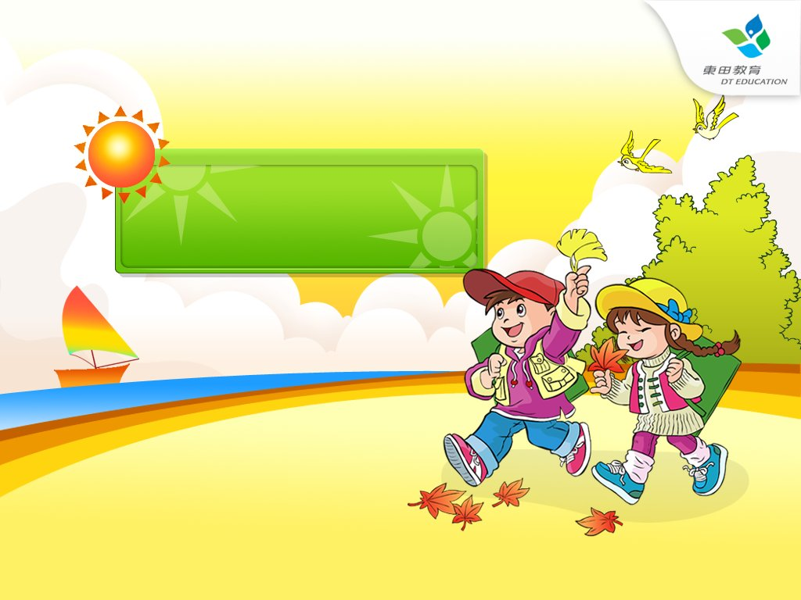
1 比一比

Slide 2
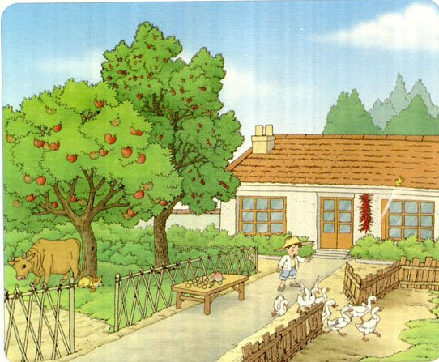

Slide 3
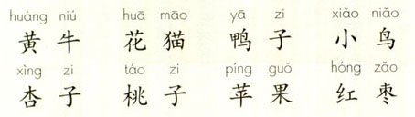


Slide 4
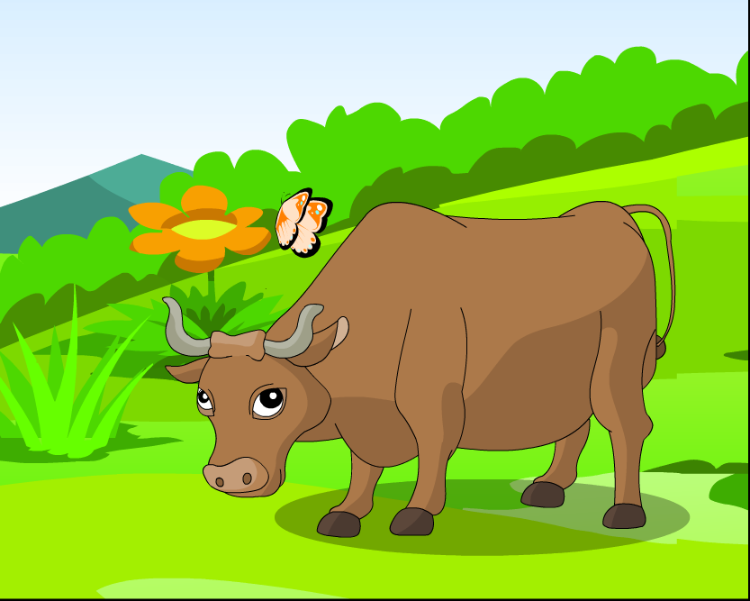
一头
黄 牛

Slide 5
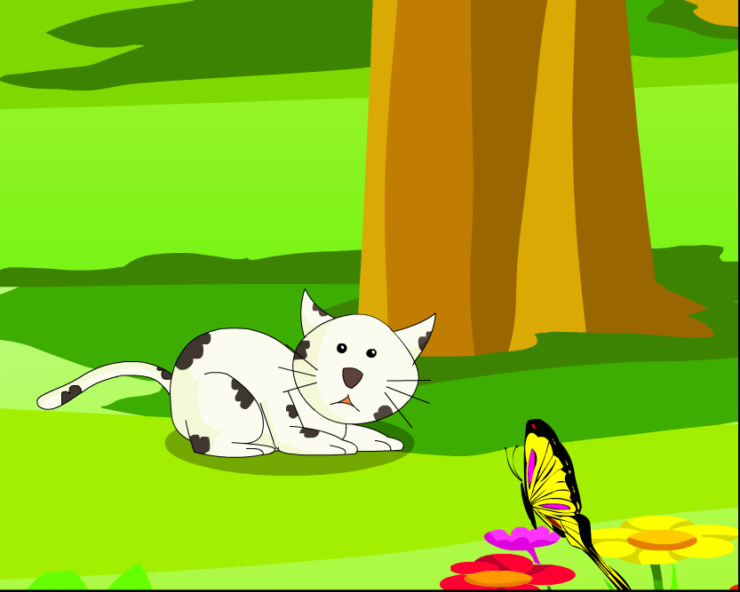
花 猫
一只

Slide 6
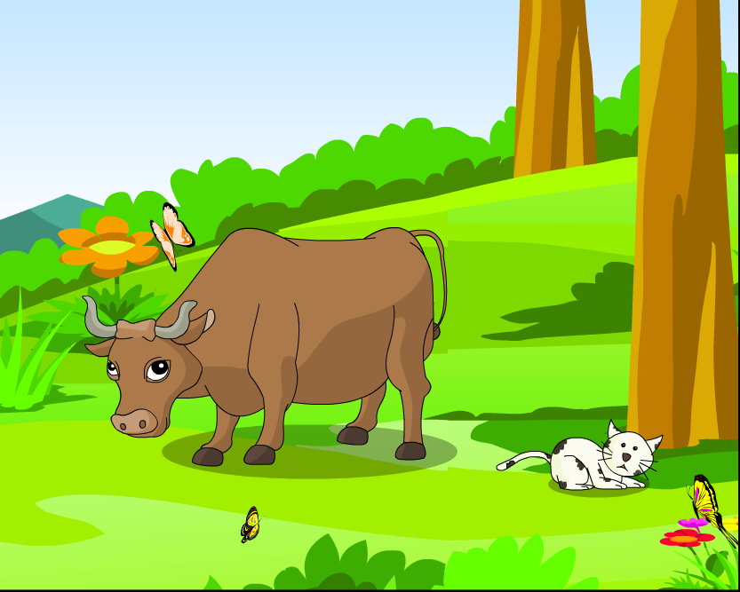
一个大，一个小，
一头黄牛一只猫。

Slide 7
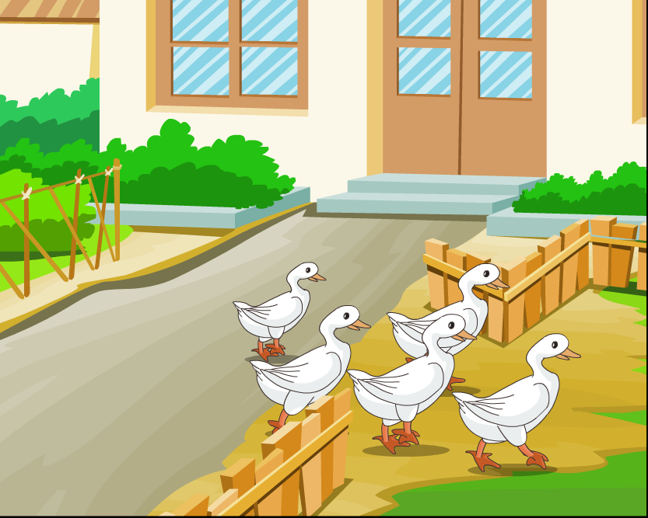
鸭 子
一群

Slide 8
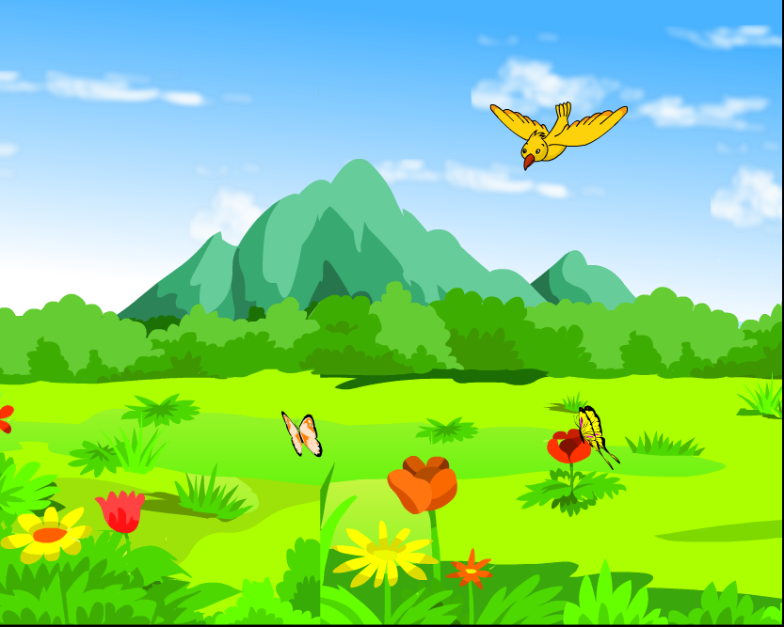
小 鸟
一只

Slide 9
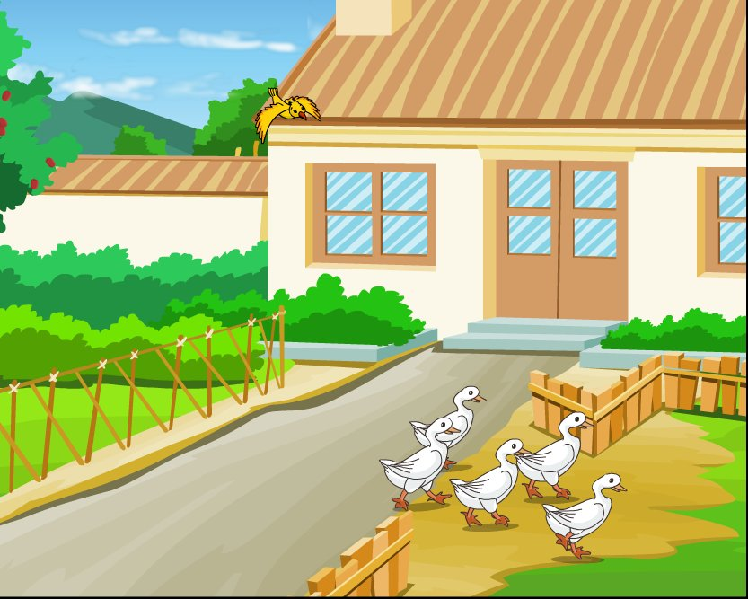
一边多，一边少，
一群鸭子一只鸟。

Slide 10
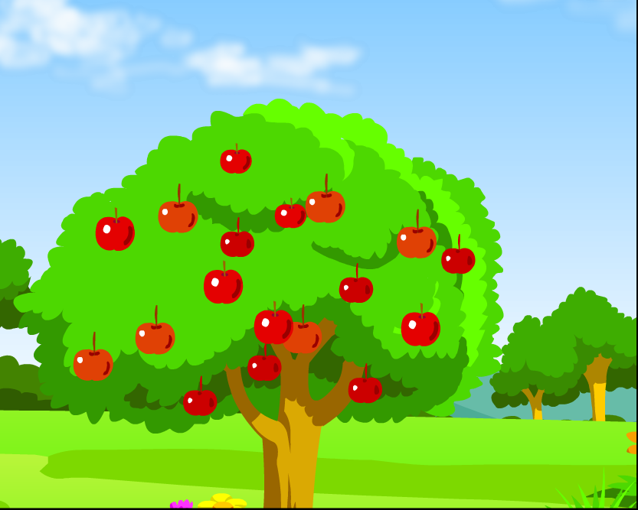
苹 果
一个

Slide 11
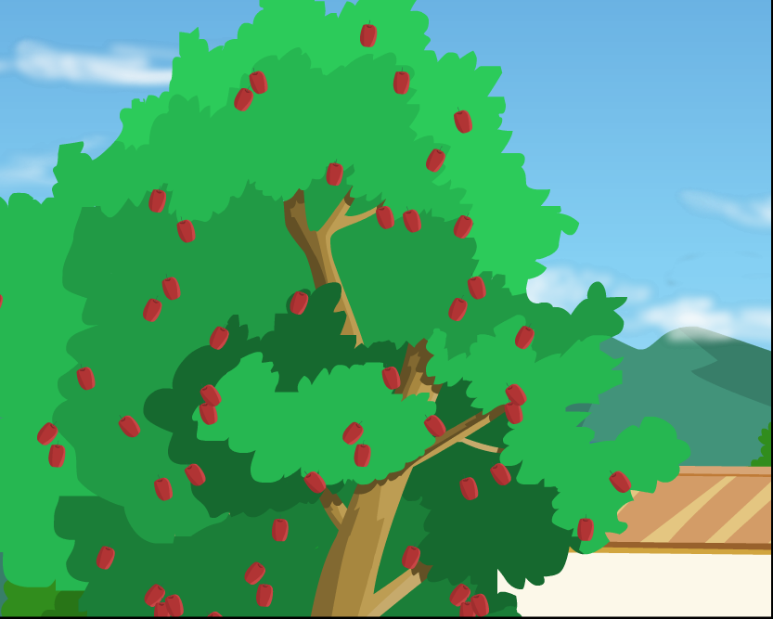
红枣
一颗

Slide 12
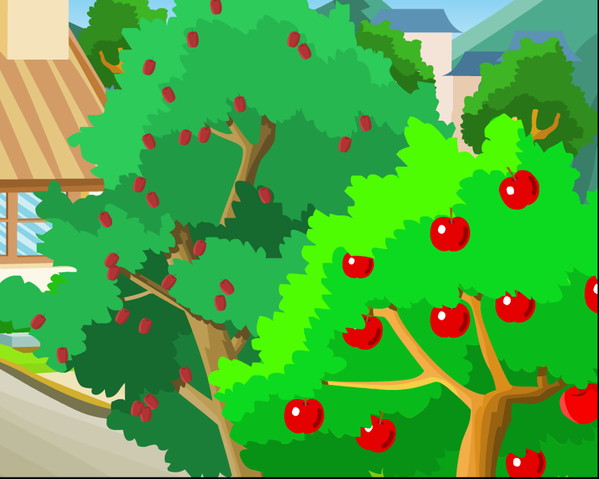
一个大，一个小，
一个苹果一颗枣。

Slide 13
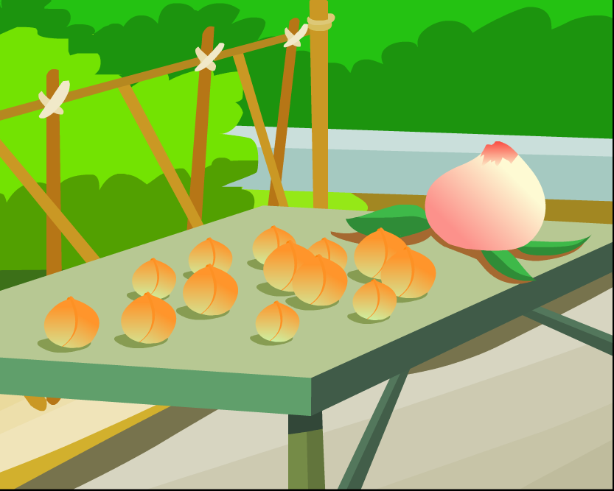
桃子
一个
杏 子
一堆

Slide 14
一边多，一边少，
一堆杏子一个桃。

Slide 15

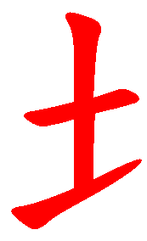
堆

Slide 16
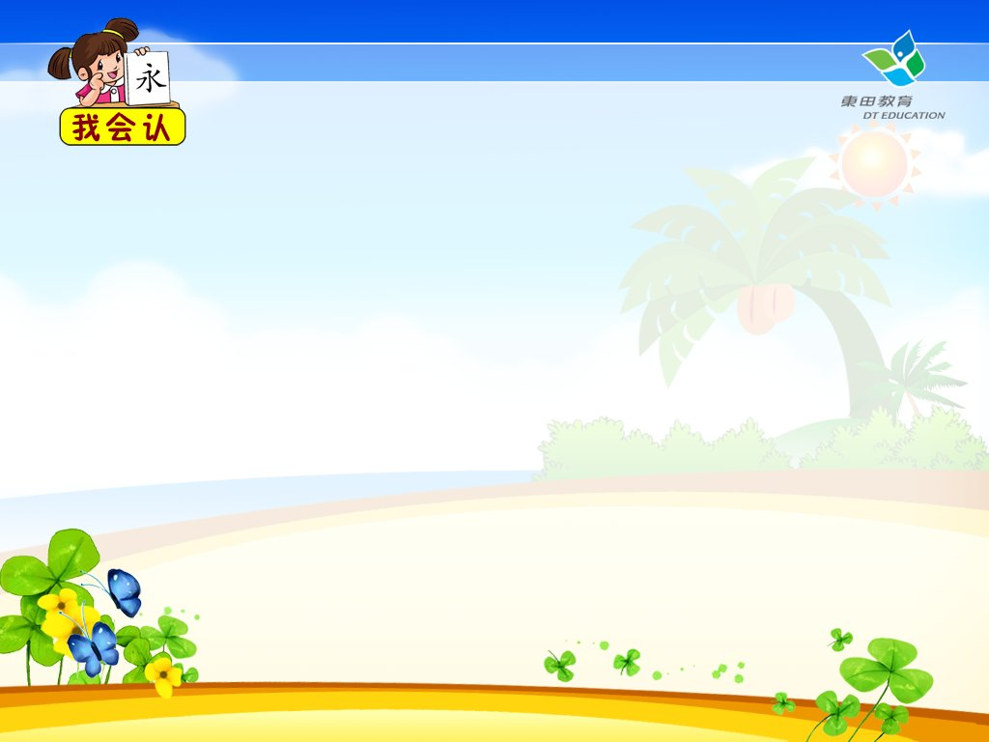
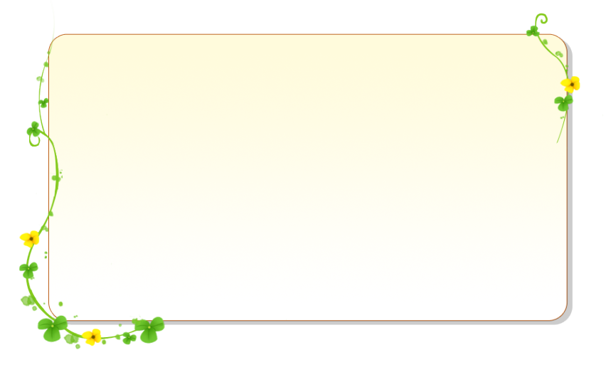
黄 猫 杏 桃 苹 红
边 多 少 群 颗 堆

Slide 17
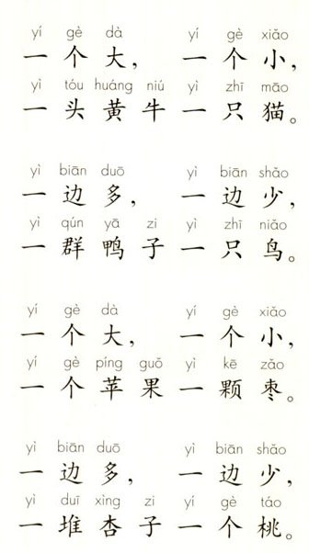
教室里有没有多少、大小呢？
大
小
多
少

Slide 18

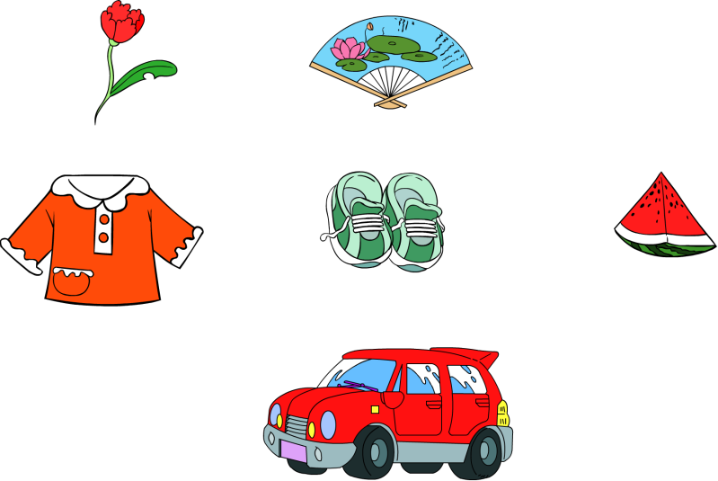

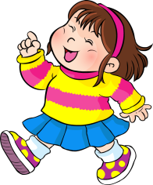
一朵花

Slide 19
